Slide 1

دليل المؤشرات الرئيسية لإحصاءات الأعمال والتجارة
رؤساء التحرير (مكتب الصرف، المغرب و الأونكتاد)
اولجور الحسين، المغرب
Markie Muryawan & Habib Khan
United Nations Statistics Division

Slide 2
أهداف الدليل
أحاطت اللجنة الإحصائية للأمم المتحدة (الدورة الثالثة والخمسون، 2022) علما بالمجلد الأول من دليل المؤشرات الرئيسية لإحصاءات الأعمال والتجارة ( (HIBTS وشجعت على إعداد المجلد الثاني من الدليل لمزيد من التفصيل بشأن مؤشرات التجارة الدولية.
ويعتبر المستخدمون البيانات التي ينتجها القائمون على تجميع إحصاءات التجارة الدولية بيانات أولية.
ويشكل تطوير مؤشرات التجارة الخارجية في السلع والخدمات عرضا ديناميكيا لهذه البيانات.
والهدف هو جعل البيانات ذات معنى أكبر وأكثر قابلية للفهم بالنسبة للمستخدمين، ولا سيما صانعي السياسات.

Slide 3
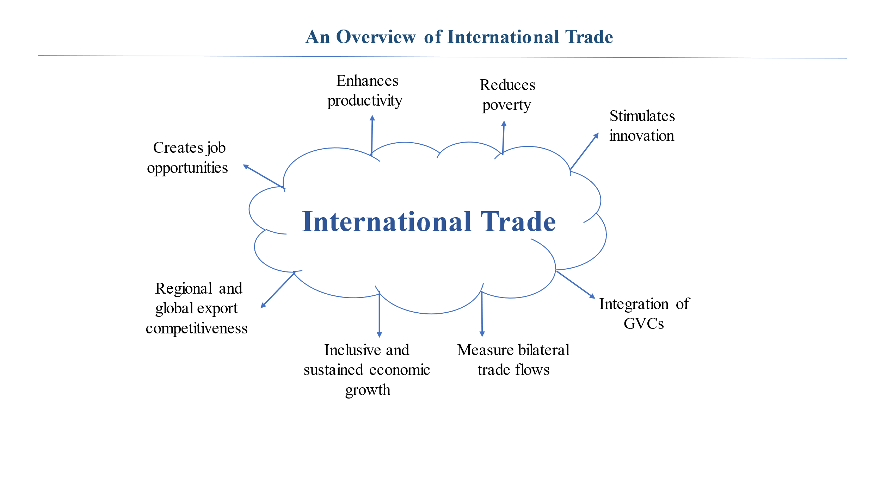
استخدام بيانات التجارة الدولية
أهمية التجارة الدولية
يستخدم واضعو السياسات إحصاءات التجارة في السلع والخدمات من أجل:
صياغة السياسات الاقتصادية.
تقييم درجة اندماج الاقتصاد الوطني في الاقتصاد العالمي؛
مراقبة الوضع الاقتصادي الوطني والدولي؛
دراسة التوازنات الخارجية بهدف رسم السياسة اللازمة لتصحيح الاختلالات.
توقعات؛
تتبع و تطوير اتفاقيات التجارة الحرة.

Slide 4
الأهداف والمخرجات
الأهداف
تلبية احتياجات السياسات بما في ذلك التأثير على التجارة في مجالات أخرى (مثل النوع الاجتماعي والرفاهية والبيئة)؛
قراءة أسهل وأفضل لبيانات التجارة الخارجية .
      المخرجات الرئيسية المتوقعة
      تحديد مجموعة من المؤشرات الرئيسية للتوصية للدول؛
      التفسير والمنهجية والبيانات الوصفية للمؤشرات الرئيسية المقترحة؛
      دليل تفصيلي للممارسات القطرية ومنهجية التجميع (مطبوع و ، ويب، نسخة حية).

Slide 5
هيكل المسودة: الخطوط العريضة
فصول | الأسئلة التي يتعين معالجتها
1. مقدمة
2. دور إحصاءات التجارة الدولية | ما الذي يمكن أن تساهم به إحصاءات التجارة الدولية؟ ما هي الأسئلة والمشاكل التي يمكن أن تساعد في حلها؟ وما هي حدوده؟ وما هي القيود والموارد المحددة؟ كيف ترتبط إحصاءات التجارة الدولية بالمجالات الأخرى؟
3. المؤشرات الأساسية | ما هي المؤشرات الموصى بها والتي يمكن استخلاصها من إحصاءات التجارة الدولية (الكلاسيكية) وحدها؟
4. المؤشرات المتقاطعة مع مجالات الأخرى | كيف يمكن لإحصاءات التجارة الدولية أن تستفيد من التكامل الوثيق مع المجالات الأخرى؟ ما هي المؤشرات الموصى بها التي يمكن بناؤها على أساس هذا التكامل؟
Annex: indicator sheets

Slide 6
هيكل المسودة : الخطوط العريضة
مقدمة
  أ. الأهداف
  ب. هيكل الدليل
  ج- عملية إعداد الدليل
  د- الجمهور المستهدف
2. دور إحصاءات التجارة الدولية
  أ. الأغراض والاستخدامات
  ب. الجوانب المفاهيمية
  ج. بيئة البيانات وأطر التجميع
3. المؤشرات الأساسية
  أ. تقديم المجالات المواضيعية
  ب. التجارة والاقتصاد الوطني (المجال 1)
  ج. الهيكل التجاري (المجال 2)
  د. التكامل الإقليمي وسلاسل القيمة العالمية (المجال 3)
4. المؤشرات الطموحة / دمج إحصاءات التجارة مع المجالات الأخرى
احصاءات المقاولات
الإحصاءات الاجتماعية / النوع / الرفاهية
الإحصاءات البيئية،
الاقتصاد الأزرق إحصائيات النقل
تكنولوجيا المعلومات والاتصالات والتجارة الإلكترونية
إحصائيات السياحة

Slide 7
مزيد من التفاصيل في الفصل 2
2.ب. الجوانب المفاهيمية
  التركيز على المناطق (عادةً البلدان) أو السكان المقيمين فيها كوحدات تحليل
  العلاقة مع المجالات الأخرى مثل الحسابات القومية وميزان المدفوعات.
2 ج. بيئة البيانات وأطر التجميع
  وجود مجموعات بيانات راسخة، استنادًا إلى السجلات الجمركية، وأنظمة تقارير المعلومات الدولية (ITRS)، واستقصاءات المؤسسات، ...
  توافر بيانات المرآة للتحقق من الصحة وملء فجوات البيانات
  إشراك الوكالات الوطنية المختلفة في تجميع البيانات
  فوائد التعاون بين الدول (لحل أوجه عدم التماثل)
  مصادر البيانات الناشئة (مثل تتبع السفن والتجارة الرقمية)
دور إحصاءات التجارة الدولية الأسئلة الرئيسية:
كيف يمكن استخدام إحصاءات التجارة الدولية لتوجيه السياسات؟
  ما هي حدودها؟
  وكيف يتم ربطها بالمجالات الأخرى؟
2.أ. الأغراض والاستخدامات
  فهم دور الدولة في الاقتصاد العالمي
  فهم دور التجارة في اقتصاد الدولة
  مراقبة الأرصدة الخارجية
  إعداد اتفاقيات التجارة الحرة

Slide 8
مزيد من التفاصيل في الفصل 3
السؤال الرئيسي: ما هي المؤشرات الموصى بها والتي يمكن استخلاصها من إحصاءات التجارة الدولية (الكلاسيكية) وحدها؟
.أ. تقديم المجالات حسب المواضيع الثلاثة
.ب. المجال الأول: التجارة والاقتصاد الوطني
.ج. المجال 2: هيكل التجارة
. د. المجال 3: التكامل الإقليمي والاندماج في سلاسل القيمة العالمية

Slide 9
مزيد من التفاصيل في الفصل 4
. المؤشرات الطموحة / دمج إحصاءات التجارة مع المجالات الأخرى
السؤال الرئيسي: كيف يمكن لإحصاءات التجارة الدولية الاستفادة من التكامل الوثيق مع المجالات الأخرى؟
ما هي المؤشرات الموصى بها التي يمكن بناؤها على أساس هذا التكامل؟
الإحصاءات التجارية
الإحصاءات الاجتماعية/الرفاهية مؤشرات الرفاهية
الإحصاءات البيئية، الاقتصاد الأزرق
إحصائيات النقل
تكنولوجيا المعلومات والاتصالات والتجارة الإلكترونية
إحصائيات السياحة

Slide 10
Handbook/Guidelines
 | Metadata
Name of the indicator
Definition:
Mathematical formula:
Economic interpretation:
Data sources:
Associated classifications:
ملحق:
اوراق المؤشرات
تجارب البلدان

Slide 11
الوضع الحالي والخطوات المتبقية
المراحل المكتملة والقرارات الرئيسية:
  تم الانتهاء من مسودة الخطوط العريضة للدليل؛
  مراجعة وتنقيح المؤشرات الأساسية (الفصل الثالث) ومجالاتها المواضيعية؛
  تم تحديد المساهمين في الصياغة.
الخطوات التالية والجدول الزمني
صياغة الفصول والأقسام المختلفة
مراجعة المؤشرات الطموحة (الفصل الرابع) ؛
المسودة الأولى بحلول يونيو 2024؛
مشاورة عالمية في يوليو 2024 ؛
المسودة النهائية بحلول سبتمبر/أكتوبر 2024.

Slide 12
Handbook/Guidelines
Trade balance
Foreign trade coverage ratio
Trade balance in goods and services as a percentage of GDP
Trade to GDP ratio
Export propensity
Import penetration ratio
Trade per capita
Trade share
Market share
Terms of trade
Herfindahl index of geographical concentration
Hirschman-Herfindahl Index
Export Diversification (or Concentration) Index
Export Product Concentration Index
Import Product Concentration Index
THEIL Index
Revealed Comparative Advantage
Export Specialization Index
Intra-industry trade by sector (Grubel-Lloyd Index)
Trade Intensity Index
Trade Complementarity Index
Export Market Concentration Index
Import Market Concentration Index
Intra-regional trade intensity index
First list of indicators

Slide 13
Thank you
شكرًا

